Slide 1
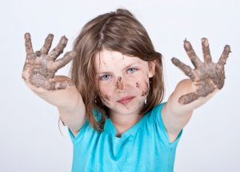
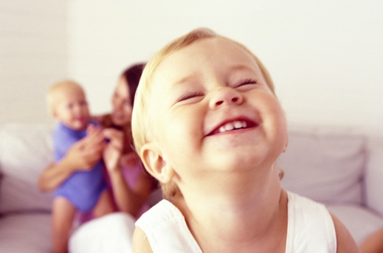
السلامة أثناء الاستحمام
الاستحمام ينشط الانسان جسميا ونفسيا كما يساعده على التخلص من بعض الآلام التي تصيب العضلات بسبب الركض والعب.
آه أشعر بالضيق فرائحة جسمي كريهة بعد العب يجب أن استحم.
انا الان نظيفة واشعر بالنشاط و السرور و سوف يحبني الجميع.

Slide 2
أخطار اثناء الاستحمام
1- الانزلاق داخل الحمام :
عندما ترغبين في الاستحمام احمي نفسك بإزالة مسببات الانزلاق في الحمام بمراعاة ما يلي:
1- خلو ارض الحمام من الماء و الصابون قبل البدء بالاستحمام.
2- وضع قطعة خشنة من المطاط او النسيج الليفي السميك مكان الوقوف في الحمام.
3- استخدام الحذاء المناسب الذي لا يسبب الانزلاق.
فكري: لماذا يتجعد جلدنا عندما نمكث مدة طويلة في الماء ؟
..............................................................................................................

Slide 3
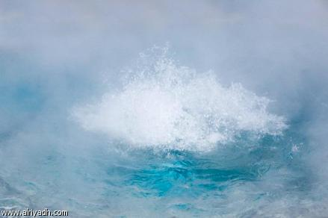
2- الحروق بالماء الساخن :
تعتبر السخانات نعمة سخرها الله لنا ولكن قد تكون نقمة اذا لم نحسن استخدامها.
ما اخطار سوء استخدام السخان في الصورتين السابقتين ؟
1-....................................................................
2-....................................................................
هل تعلمين ؟ أن الرسول  : (كان يغتسل بالصاع ، ويتوضأ بالمد)

Slide 4
أخطار بعد الاستحمام
الرشح ونزلات البرد :
اذا لم نحرص بعد الاستحمام على الأخذ بأسباب السلامة والوقاية فقد نتعرض للرشح ونزلات البرد نتيجة خروجنا من جو الحمام الدافئ الى جو بارد ولكن بإمكاننا – بمشيئة الله – ان ننجح في تفادي الاصابة بذلك باتباع ما يلي:
1- صب الماء المعتدل الحرارة على الجسم و الراس قبل الخروج من الحمام.
2- فتح باب الحمام و التريث قليلا قبل الخروج.
تذكري: أن تنظفي الحمام قبل خروجك حتى يظل نظيفا كما وجدته.
هل تعلمين؟ ان الشعر يقف عموديا على الجلد في الطقس البارد و ينتفخ الجلد حول منبت كل شعره ويغلق المسام بإحكام حتى لا تتسرب حرارة الجسم.

Slide 5
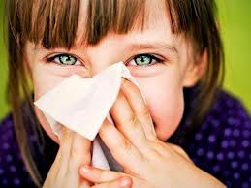
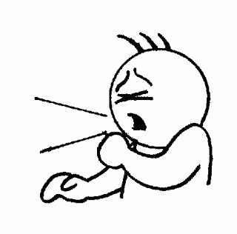
ما سبب العطاس ؟ وما الذي ينبغي أن نقوله بعده ؟
.......................................................................
جراثيم طائرة
كح كح
كح كح
كح كح
كح كح
فائدة
يلبس الناس كمامة على الانف والفم في بعض الاماكن لمنع الجراثيم من الانتقال اليهم.

